Slide 1
ДОБРО ПОЖАЛОВАТЬ ВО 2 ГЛАВУ ИНТЕРЕСНЫХ ИСТОРИЙ!
разработчики
Список обнов :
0.5 3 новых концовки и багофиксы
0.6 новые приколы в секретной комнате
0.7 4 новые концовки и новая локация
0.8 1 новая секретная концовка
0.9 добавление 1 новой финальной концовки
1.0 Новая история с 10 концовками “ ебанинные истории Артура” и 5 новыми локациями
Примерная дата выхода 1.0 2021 год (эта дата будет уточнятся с каждым апдейтом) приятной игры!!!
ИГРАТЬ
ТРЕЙЛЕР К 3 ЧАСТИ СМОТРЕТЬ
СКОРО… 3 часть с 30 концовками….
Version 0.4.1

Slide 2
ИТАК СЮЖЕТ ТЫ ОБЧНЫЙ ПИДОРОК ВСЁ.
СНАГАНЯТЬ ЗА СНЮСОМ
ПОСРАТЬ В ПОДЪЕЗДЕ
ОБОССАТЬ УЛИЦУ ЧЕРЕЗ ОКНО
ПОКУШАТЬ АХУЕННЫЙ СУПЧИК
ЛЕЧЬ СПАТЬ
????

Slide 3
ТЫ ПРОСПАЛ ВЕСЬ ДЕНЬ И ВСТАЛ В 3 ЧАСА НОЧИ ЗА ЭТО НА ТЕБЯ НАОРАЛА МАМКА И ТЫ ЗДОХ
КОНЦОВКА 1/10
НАЖМи

Slide 4
ТЫ ОБОЖРАЛСЯ И ТЕПЕРЬ ДО ПИЗДЫ ЖИРНЫЙ
ОК

Slide 5
НА ТЕБЯ ОРУТ БАБУШКИ НО ТЫ АХУЕННО ПОРЖАЛ))))!0!)!))!)!)
ОК

Slide 6
КАЛА БЫЛО СТОЛЬКО ЧТО ПИЗДА ТЕБЕ СРОЧНО НАДО ПОХАВАТЬ А ТО ПИЗДА
ОК

Slide 7
КАКОЙ СНЮС КУПИТЕ??
АХУЕННЫЙ СНЮС 5 РУБЛЕЙ
КЛУБНИЧНЫЙ СНЮС 3 РУБЛЯ
СНЮС ДЛЯ ГЕЕВ 992 РУБЛЯ
КУПИТЬ ВСЁ!!!!!!!!!!!!!!!!!!!!!!!
УЙТИ

Slide 8
ЩЯС СДОХНЕШ ОТ ОЖИРЕНИЯ!!!
СНАГАНЯТЬ ЗА СНЮСОМ
ПОСРАТЬ В ПОДЪЕЗДЕ
ОБОССАТЬ УЛИЦУ ЧЕРЕЗ ОКНО
ПОКУШАТЬ АХУЕННЫЙ СУПЧИК
ЛЕЧЬ СПАТЬ

Slide 9
ТЫ СДОХ ОТ ОЖИРЕНИЯ ПИЗДЕЦ
КОНЦОВКА 2/10

Slide 10
ТЫ СДОХ ОТ ПЕРЕДОСА ТАК В ТЕБЕ НЕТ КАЛЬЦИИ СУПА
КОНЦОВКА 3/10
НАЖМИТЕ ESC
7

Slide 11
ТЫ СЪЕЛ СНЮС ДЛЯ ГЕЕВ И ТЫ БОЛЬШЕ НЕ ЖИРНЫЙ НО ПОСЛЕ ТОГО КАК ТЫ ПРОЕБАЛ 1000 Р МАМКА ТЕБЯ ИЗБИВАЕТ И ТЫ УМЕРАЕШЬ!
КОНЦОВКА 4/10
НАЖМИТЕ ESC

Slide 12
ТЫ ЕЛЕ ДЕРЖИЖСЯ ЧТОБ НЕ СДОХНУТЬ НУЖЕН ЭКСТРА ВКИД!!!!!
СДЕЛАТЬ ВКИД
НЕ ДЕЛАТЬ ВКИД

Slide 13
ТЫ ЖИВ УРААА ТЫ НЕ СДОХ ЧТО НАСЧЁТ ТОГО ЧТОБ ОЧЕНИТЬ ИГРУ?
АХУЕННО
ХУЙНЯ

Slide 14
ТЫ КРУТОЙ ТЕБЕ ОБЕСПЕЧЕН ПУТЬ В РАЙЙЙЙЙ)))
КОНЦОВКА 5/10
НАЖМИТЕ ESC

Slide 15
АХ ТЫ СУКА НА БЛЯТЬ (ТЫ СДОХ)
КОНЦОВКА 6/10
НАЖМИТЕ ESC
9

Slide 16
ТЫ ВЗОРВАЛСЯ КАК РАДИАТОР ДИЛД 2200 XS PRO NIGGA MAX
КОНЦОВКА 7/10
НАЖМИТЕ ESC

Slide 17
ПОЕШЬ ЕБЛАН
ИДИ НАХУЙ
ПОЕСТЬ

Slide 18
ТЫ СДОХ. АХУЕННО ЧЁ СКАЗАТЬ.
КОНЦОВКА 9/10
НАЖМИТЕ ESC
1

Slide 19
ТЫ ОТКРЫЛ СЕКРЕТНОЕ ХРАНИЛИЩЕ ВВЕДИ КОД
7
5
КОД 369

Slide 20
НЕВЕРНО !!!
НАЖМИТЕ ESC

Slide 21
ДАЛЬШЕ…
3
9

Slide 22
ИИИИИИ
8
1

Slide 23
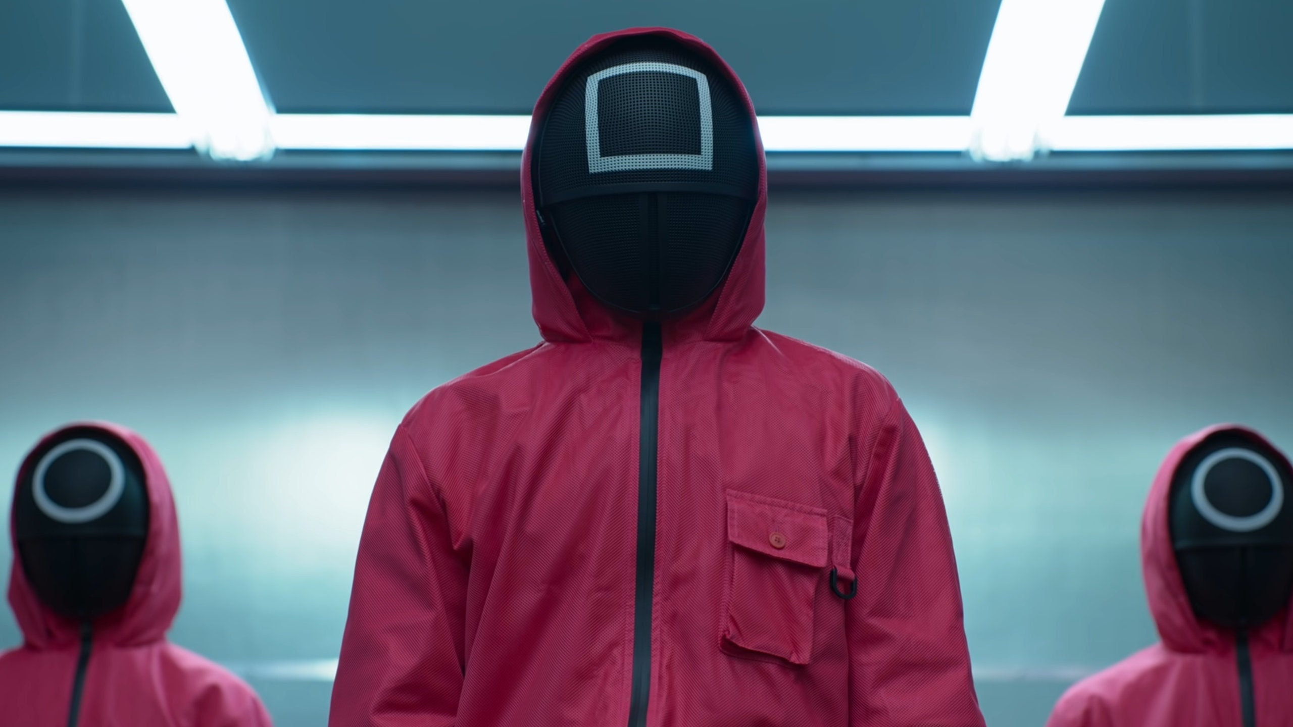
ТЫ РАЗБОКИРОВАЛ ТАЙНОЕ УБЕЖИЩЕ АМОГУСОВ УРАААААА

Slide 24
РАЗРАБОТЧИКИ:
Анальная Ёбка – разработчик
Morgen kids
Zoro
A R T E M K A
Kirillaut
- Тестеры
A R T E M K A
Zoro – искатели багов

